Slide 1
Graphic Novels

Slide 2
Definition
Hybridtext: Verschränkung von Bild und Text -> komplexe Geschichten
Verbindung von Bildgeschichte und Roman
Mehr als ein Comic -> verschiedene Zeichenstile, auch künstlerisch
gesellschaftliche, historische oder psychologische Themen
Grafische Literatur mit Elementen des Comics und des Romans
Bilder sind Teil der Narration
Abgrenzung zu Comic: episch, komplex und
tiefgründig, statt Aktion

Slide 3
Verbindung zum Film: zeitliche Abfolge weicht einer räumlichen Anordnung
Schnitte im Film entsprechen dem Gutter (weiße Zwischenräume) zwischen den Panels (Einzelbilder)
Einzelbild wichtig
Lesende werden bei den Übergängen
zu Ko- Autoren

Slide 4
Geschichte
Beginn des sequenziellen Erzählens:
„The Yellow Kid“ Richard Felton Outcault 1894
(Comic)

Slide 5
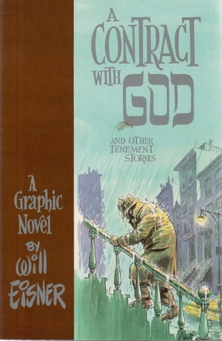
Will Eisner
„A Contract with God“ 1978- 1. Graphic Novel
für Erwachsene
Kurzgeschichten im NY der 1930er

Slide 6

Art Spiegelman „MAUS. A Survivor‘s Tale“ 1986
Vater überlebt KZ Auschwitz
viel Kritik
Juden: Mäuse, Nazis: Katzen

Slide 7
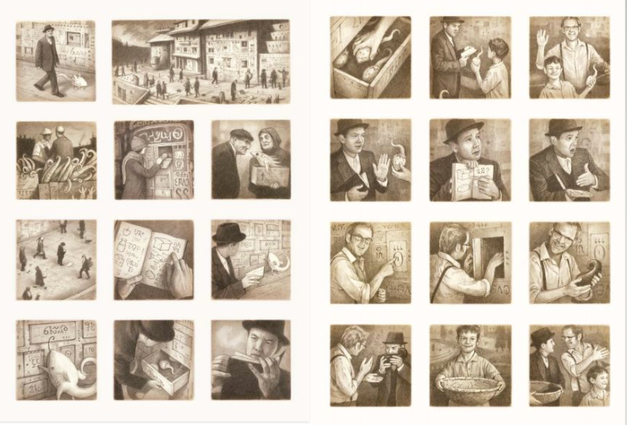
Shaun Tan „Ein neues Land“ 2006
stummer Graphic Novel
Auswanderergeschichte
Verständigung ohne Sprache

Slide 8

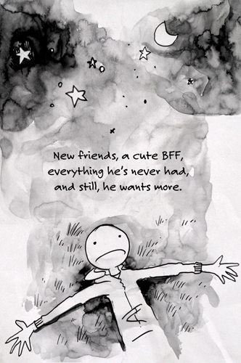
Stephen Emond „Happyface“ 2011
- Tagebuch eines Teenagers: er ist immer nur ein Smiley
ähnlich für Kinder: „Gregs Tagebuch“
(2008 ff.)

Slide 9
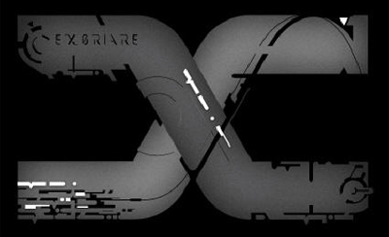
im Web als Vorlage für Computerspiele
ständige Weiterentwicklung
„Exoriare“ 2009

Slide 10
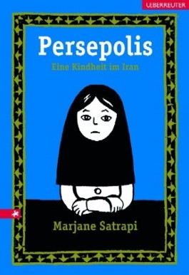

Slide 11

Marjane Satrapi
Autofiktion über Kindheit im Iran
10-24 Jahre; 1. Teil 10-14, 2. Teil 14-24
Wechselbeziehungen zur sozialen/ politischen Situation und ihren sozialen Kontakten
Beginn: Aufstand gegen das Schah- Regime im Iran 1979
links-liberale Eltern aus der Teheraner Mittelschicht
Auseinandersetzung mit radikal- islamischer Entwicklung und zunehmende Diskriminierung der Frauen

Slide 12
Themen
Auseinandersetzung mit radikal- islamischer Entwicklung und zunehmende Diskriminierung der Frauen
Erfahrung des Krieges: 1. Golfkrieg 1980-1988 zwischen Iran und Irak- Einschränkungen, Gefahr und Märtyrertum der iranischen Soldaten
Islamische Revolution: Märtyrertum, Entrechtung der Frauen, Spitzelwesen, Religionswächter, Entmachtung der Opposition, Überwachungsstaat
Identitätsproblematik von Migrant/ -innen
Kinder- und Jugendjahr zB die erste Zigarette

Slide 13

Film
im Film: eine in Farbe gehaltene Rahmenhandlung, in der sich Marjane Satrapi als Erwachsene am Pariser Flughafen befindet und aus Erinnerungen in Rückblenden in einer Off-Stimme erzählt
Rückgriff auf allgemein bekannte historische Ereignisse und auf Erzählungen von Verwandten
eine elliptische und kurzweilige visuelle Reise durch die eigene Geschichte und die Geschichte des Iran
Weitgehend detailgenaue Adaption

Slide 14
